Slide 1
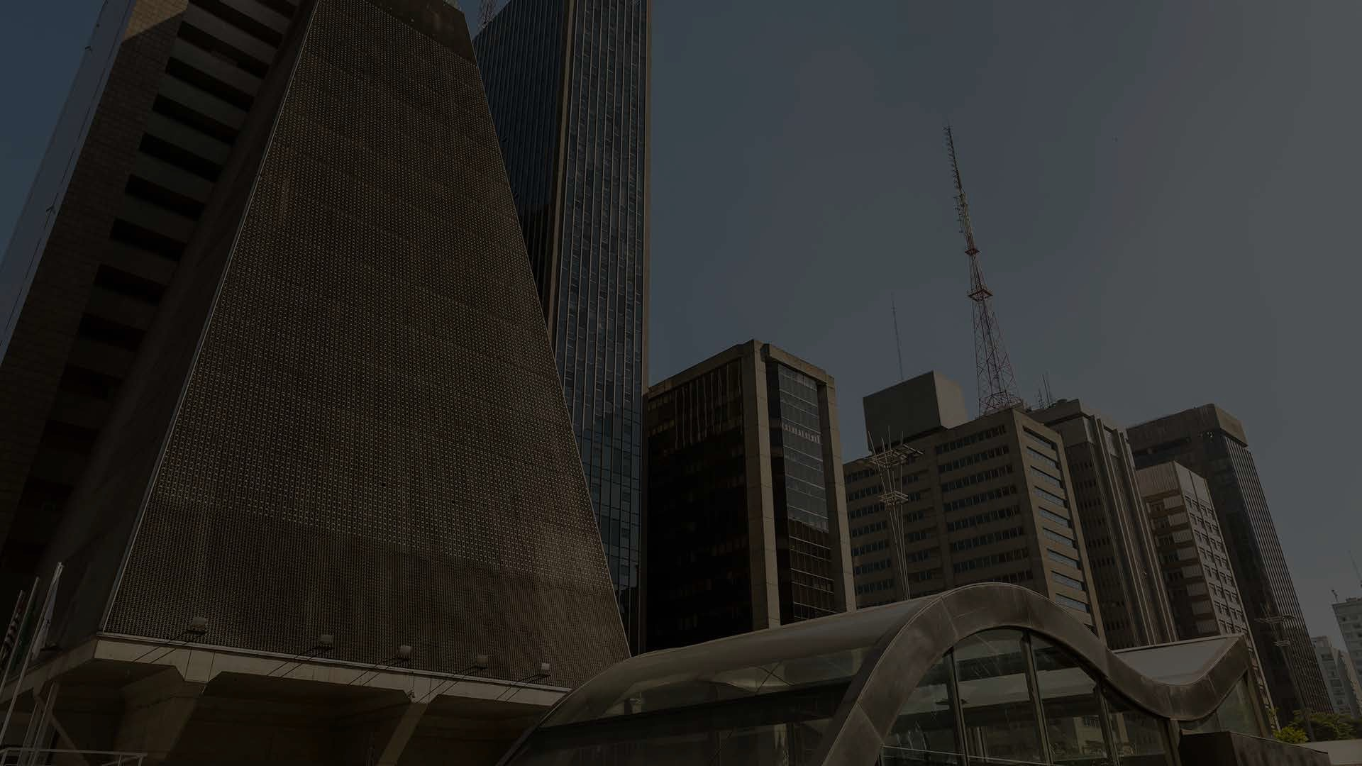

Slide 2
... Últimas aulas

Slide 3
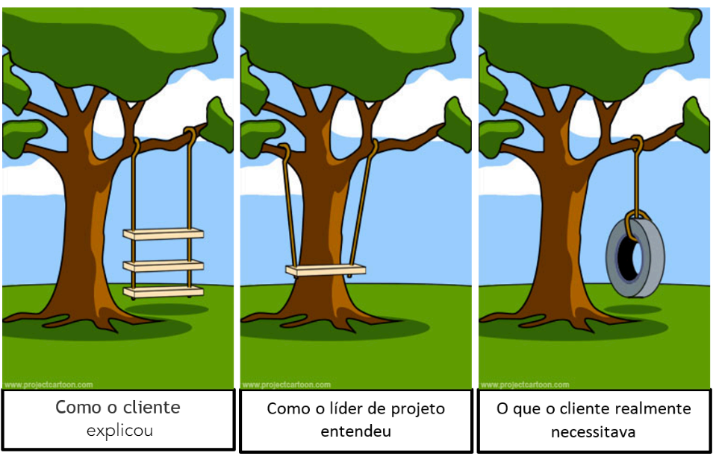
Requisito de Software

Slide 4
Requisito Funcional
Os requisitos funcionais descrevem as funcionalidade e tarefas específicas que o software deve ser capaz de realizar. Eles definem as ações que o sistema deve executar em resposta a determinadas entradas, exemplos:
Um requisito funcional deve ser “O sistema deve permitir que o usuário faça login com seu nome de usuário e senha”
Outro exemplo “O sistema deve permitir que o usuário adicione itens ao carrinho de compras e finalize a compra”

Slide 5
São requisitos diretamente ligados : - Funções que o sistema deve fornecer - Como o sistema deve reagir a entradas específicas - Como o sistema deve se comportar em determinadas situações. - Podem também declarar o que o sistema não deve fazer

Slide 6
Exemplos: -”O usuário deve conseguir fazer buscas em todo acervo de materiais bibliográficos” - “O sistema deve fornecer telas apropriadas para o usuário ler documentos disponíveis no repositório de documentos” - O sistema deve permitir o cadastro dos fornecedores da loja. - “O sistema deve utilizar os dados obtidos a partir dos sensores e interpretá-los para realizar a navegação”

Slide 7
Requisito não Funcional
Os requisitos não funcionais descrevem as características e qualidades do software, além das funcionalidades em si. Eles se concentram em atributos do sistema, como desempenho, usabilidade, segurança e confiabilidade, exemplos:
Um requisito não funcional pode ser “O sistema deve ter uma resposta de busca instantânea, retornando os resultados em menos de 1 segundo”
Outro exemplo “O sistema deve ser compatível com as diretrizes de acessibilidade WCAG 2.0”

Slide 8
Não funcional são requisitos que expressam: - Restrições que o software deve atender - Qualidades especificas que o software deve ter

Slide 9
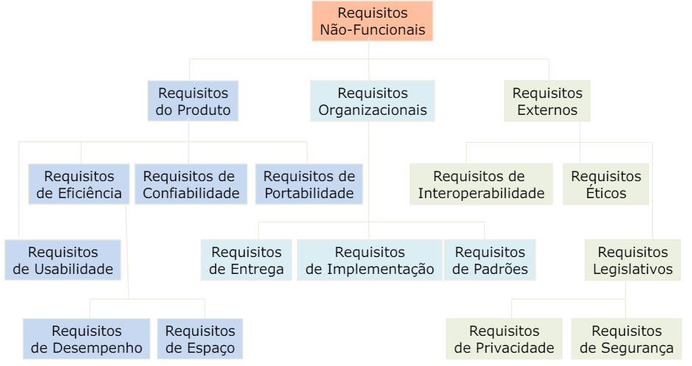

Slide 10
Técnicas Elicitação de Requisitos

Slide 11
Elicitação de requisitos é o processo de tornar explícito o máximo de informação para o conhecimento do objeto em questão (software)

Slide 12
Envolve: - Usuários finais - Gerentes - Especialistas de domínio São chamados de stakeholders

Slide 13
Problemas dos Stakeholders: - não sabe o que quer do software - não sabe explicar o quer do software - usam sua própria linguagem - podem ter requisitos conflitantes Como consequência os requisitos mudam durante a engenharia de requisitos

Slide 14
Técnicas
Brienfing
Requisitos orientada a ponto de vista
Entrevistas
Workshop
Brainstorming

Slide 15
Brienfing

Slide 16
Briefing
Briefing no contexto geral é o resumo (documento) que contém um conjunto de instruções e informações relevantes para a realização de um projeto, tem o papel de orientar os objetivos do projeto.
O briefing facilita a comunicação entre as partes envolvidas no projeto de software

Slide 17
Briefing
CONTEÚDO
Que informação do site mudará? Com que frequência e com que abrangência?
Quem se beneficia com as atualizações?
Qual são as seções e funcionalidades que precisam existir?
Qual é o "aceite" do site (o que precisa existir para "aceitar" que ele está pronto)?

Slide 18
Requisitos orientado a ponto de vista

Slide 19
Requisitos orientado a ponto de vista
O método foi projetado como um framework (estrutura) orientado a serviço para levantamento e analise de requisitos
Normalmente nos sistemas há diferentes tipos de usuários finais, e com isso, diferentes pontos de vista que valem a pensa ser considerados, pois tem a ver com modos diferentes que o problema é visto, e isso fornece melhores ângulos do cenário em análise.

Slide 20
Supondo um sistema que temos 10 tipos de usuários, são 10 visões diferentes sobre o mesmo problema, é um cenário com 10 visões diferente, o benéfico é que a probabilidade de algum requisito não ser elicitado é pequena, a parte ruim é requisitos duplicados e/ou parecidos, quando usamos essa técnica é necessário ter atenção na hora de validar os requisitos do sistema.

Slide 21
Entrevista

Slide 22
Entrevistas
As entrevistas são uma das técnicas mais comuns e eficazes para coletar informações dos usuários e partes interessadas
Nesse método o analista de requisitos realiza perguntas diretas e abertas, permitindo que as pessoas expressem suas necessidades e expectativas em relação ao sistema.

Slide 23
A entrevista tem a função de entender ou sugerir o que o sistema / aplicação deve conter, quais as “dores” que a aplicação vai curar, quais as reais necessidades, o que é viável implementar, para aí sim dar início a construção do software

Slide 24
Workshop

Slide 25
Workshop é uma técnica de elicitação em grupo que, antecipadamente, precisa de informações para ser organizada (ter parte dos requisitos funcionais) .
Pode ser aplicado em grupos diversos da empresa, sempre com foco no contexto em que o sistema será utilizado (por setores, RH, compras, comercia, produção, etc ...), para obter um conjunto de requisitos bem definido.
Ao contrário das reuniões, onde existe pouca interação entre todos os elemento presentes, o workshop tem o objetivo de acionar o trabalho em equipe.

Slide 26
Brainstorming

Slide 27
Brainstorming
Brainstorming é uma técnica criativa e colaborativa que visa gerar um grande volume de ideias em um curto período de tempo.
Durante uma sessão de brainstorming os participantes são encorajados a expressar livremente suas ideias, sem críticas ou julgamento.

Slide 28
Requisitos
Próximo slide é um produto de software que a elicitação de requisitos foi elaborada por uma turma do Técnico de Desenvolvimento de Sistemas

Slide 29
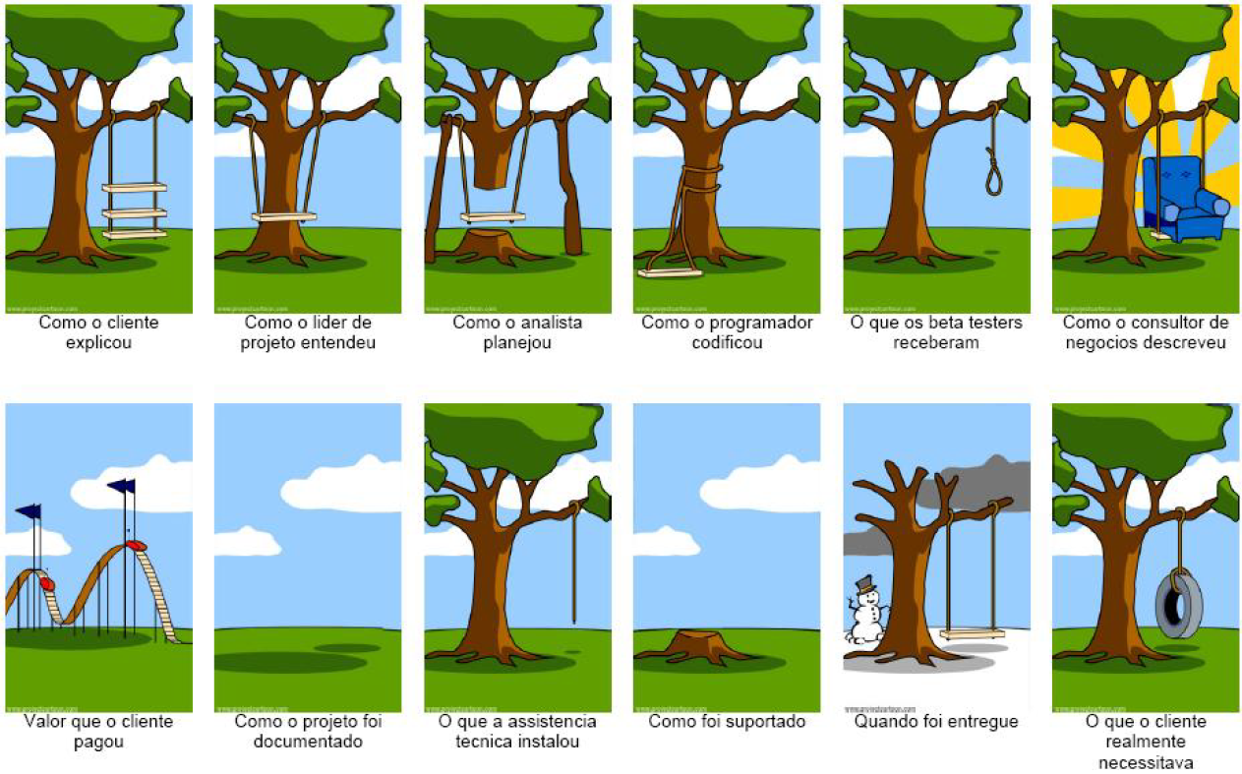

Slide 30
Conteúdo novo

Slide 31
Processo de Engenharia de
Requisitos

Slide 32
Fases principais
Elicitação de requisitos
Análise e negociação de requisitos
Documentação e especificação de requisitos
Validação de requisitos
Gerenciamento de requisitos

Slide 33
Elicitação de requisitos
Elicitação de requisitos é o processo de elicitar, revisar, documentar e entender as partes interessadas no produto de software.

Slide 34
Análise e negociação de requisitos
A análise de requisitos é tipicamente um procedimento de análise, validação e alinhamento dos requisitos documentados durante a fase de Elicitação de Requisitos. Em outras palavras, a análise de requisitos é um processo de estudo e compreensão dos requisitos declarados pelas partes interessadas.

Slide 35
Análise e negociação de requisitos - objetivos
O primeiro e principal objetivo da análise de requisitos é entender os requisitos e necessidades dos usuários.
Quando usamos fontes diferentes para reunir os requisitos, pode haver alguns conflitos entre elas. A Análise de Requisitos trata de encontrar esses conflitos entre os requisitos declarados pelos usuários e resolvê-los.

Slide 36
Análise e negociação de requisitos - objetivos
Negociar os requisitos com os usuários e partes interessadas. Não há como nosso sistema atender a todos os requisitos da maneira exata como são explicados pelos stakeholders e usuários.
Teremos que negociar e priorizar os requisitos. Alguns requisitos podem não ser grandes para nós, mas podem ser muito importantes para os usuários finais. Para entendê-los, temos que analisar e priorizar os requisitos dos stakeholders.

Slide 37
Análise e negociação de requisitos - objetivos
Devemos elaborar os requisitos declarados pelos usuários e pelo sistema. Isso ajuda ao documentar os requisitos nas especificações de requisitos. Além disso, isso ajuda os desenvolvedores a desenvolver, projetar e testar melhor à medida que entendem os requisitos de maneira elaborada e melhor.

Slide 38
Documentação e especificação de requisitos
Após obter as especificações de requisitos, passamos para a parte de documentação. Documentamos as necessidades e restrições do usuário de forma clara e precisa.

Slide 39
Dicas para escrever requisitos
Forme frases curtas e significativas usando a voz ativa.
Leia os requisitos do ponto de vista do desenvolvedor e do testador para entender a precisão dos requisitos.
Não use 'e/ou' que componha vários requisitos. Tente fazer frases simples que possam ser testadas unitariamente.

Slide 40
Dicas para escrever requisitos
Garantir um nível semelhante de consistência e uniformidade na explicação dos requisitos.
Evite ao máximo a repetição, pois isso pode facilitar a leitura, mas aumentar a manutenção.
Certifique-se de que o requisito seja rastreável.

Slide 41
Característica de um documento de requisitos
Um documento de requisitos descreve efetivamente todos os requisitos do sistema a ser projetado.
Todos os requisitos descritos neste documento são práticos e verificáveis.
Segue os padrões IEEE 830 – SRS.

Slide 42
Validação de requisitos
A validação é um processo usado para verificar se o sistema está à altura ou não. A validação responde à pergunta: “Estamos construindo o sistema certo?” Trata-se de testar e validar o sistema e ver se o sistema que construímos está certo ou não e se atende às expectativas do cliente ou não. Vários métodos usados ​​para validar o sistema incluem teste de caixa preta, teste de caixa branca, teste de integração e teste de unidade. A validação sempre vem após a verificação.

Slide 43
Gerenciamento de requisitos

Slide 44
Gerenciamento de requisitos
De acordo com Ian Sommerville, “Gerenciamento de requisitos é o processo de gerenciamento de requisitos em mudança durante o processo de engenharia de requisitos e desenvolvimento do sistema”. Em outras palavras gerenciamento de requisitos é o processo de mudança dos requisitos durante elaboração e implementação dos requisitos.

Slide 45
Gerenciamento de requisitos
Gerenciamento de requisitos é o conjunto de atividades que auxilia a equipe do projeto a identificar, controlar e rastrear os requisitos, tangenciando as alterações de requisitos durante a execução do projeto de software. Em outras palavras é o processo que gerencia mudanças nos requisitos do sistema.

Slide 46
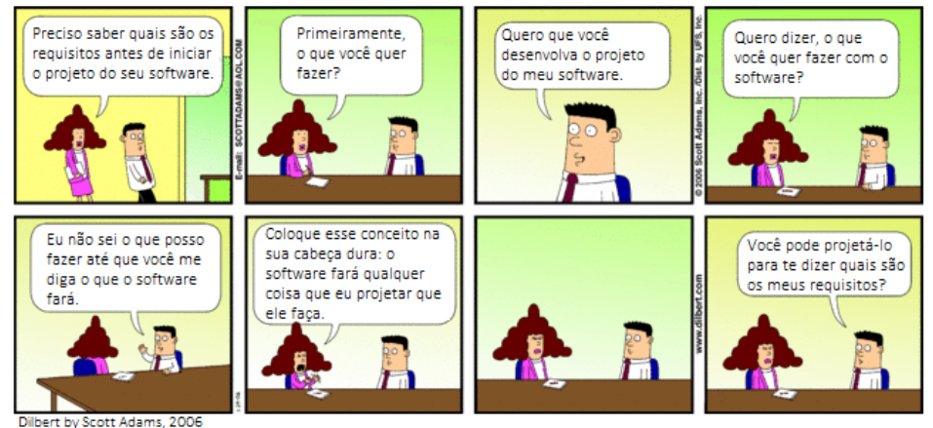

Slide 47
Requisito de Software
Descrição do que o sistema deve fazer
Condição necessária para obtenção de um certo objetivo
Inclui os serviços fornecidos pelo sistema, suas qualidades específicas e suas restrições operacionais.
Esses requisitos refletem as necessidades (dores) dos clientes.

Slide 48
Requisito de Software
Requisito de sistema:
1- No último dia de cada mês deve ser gerado um resumo dos medicamentos prescritos por clínica durante aquele mês.
2 – Um relatório por clínica deve ser gerado, listando nome dos medicamentos, total de prescrições e o custo total.
3 – Se o medicamento estão disponíveis em diferentes unidades de dosagem (10mg, 20mg) devem ser criados relatórios separados
Requisito de usuário:
1- O sistema deve gerar relatórios mensais que mostrem o custo dos medicamentos prescritos por clínica durante cada mês

Slide 49
Requisito do sistema
Requerimentos do sistema – Os requisitos do sistema podem ser chamados de versão expandida dos requisitos do usuário. Os requisitos do sistema atuam como ponto de partida para qualquer novo projeto de sistema. Esses requisitos são uma descrição detalhada dos requisitos do usuário que o sistema deve satisfazer.

Slide 50
Requisito do usuário
Requisitos do usuário – O requisito do usuário é uma combinação de requisitos funcionais e não funcionais. Esses requisitos do usuário devem ser projetados de forma que sejam facilmente compreensíveis por usuários que não possuem nenhum tipo de conhecimento técnico. Portanto, eles devem ser escritos em linguagem natural usando tabelas, formulários e diagramas simples. Além disso, certifique-se de que o documento não contenha detalhes sobre o design do sistema, software ou notações formais.

Slide 51
Atividades da Gestão de requisitos
Escopo do projeto: definir o escopo do projeto, estabelecendo limites claros e evitando expansões desnecessárias.
Reduzir riscos e erros: requisitos mal compreendidos ou mal documentados podem levar erros de implementação

Slide 52
Atividades da Gestão de requisitos
Controle de mudanças: A gestão de requisitos permite um controle estruturado das mudanças ao longo do projeto.
Mudanças inesperadas podem ser avaliadas quanto a sua viabilidade e impacto antes de serem implementadas .
Cumprimento de prazos e orçamentos: A gestão de requisitos ajuda a evitar atrasos causados por mudanças de última hora ou pela descoberta de requisitos não previstos

Slide 53
Estas mudanças ocorrem conforme os clientes desenvolvem um melhor entendimento de suas reais necessidades.
Um requisito é definido como uma condição ou uma capacidade com a qual o sistema deve estar de acordo.
Pode-se definir que o gerenciamento de requisitos trata-se de um modelo sistemático para:
Identificar, organizar e documentar os requisitos do sistema; e
Estabelecer e manter acordo entre o cliente e a equipe do projeto nos requisitos variáveis do sistema.
Não importa o quão cuidadoso você seja sobre a definição dos seus requisitos, sempre haverá mudanças. O que torna complexo o gerenciamento dos requisitos variáveis é que a mudança em um requisito poderá gerar grandes impactos em outros requisitos já implementados ou não no sistema.

Slide 54
Quando não há um controle de alterações bem definido, mudanças de baixa prioridade podem ser implementadas antes daquelas de alta prioridade, e em muitos casos não se sabe os reais impactos que essas mudanças podem gerar em relação ao custo e tempo do projeto.
Em muitos casos as mudanças são inevitáveis. E quase sempre alguns requisitos acabam mudando enquanto o sistema ainda está sendo desenvolvido. As razões para estas constantes mudanças podem ser originadas de vários.

Slide 55
Rastreabilidade e impacto das mudanças nos requisitos:
A rastreabilidade de requisitos é uma prática essencial no desenvolvimento de software que visa estabelecer conexões claras entre os requisitos do sistema, desde sua origem até a entrega final
Essa abordagem não apenas ajuda a entender a evolução dos requisitos ao longo do ciclo de vida do projeto , mas também desempenha um papel crucial na avaliação e gestão do impacto das mudanças nos requisitos

Slide 56
Essas mudanças causam impactos negativos na entrega, no preço final do software e na equipe de desenvolvimento. A ideia de identificar o requisito com um identificador único do início ao fim é procurar ao longo dos projetos mítica as mudanças de requisitos, de qual forma?? Melhorando continuamente o processo de Licitação de Requisitos

Slide 57
Atividades da Gestão de requisitos
Satisfação dos clientes e usuários: Atendendo aos requisitos definidos garante que o produto final atenda ás expectativas dos clientes e usuários finais.
Melhoria continua: Gestão de requisitos promove avaliação contínua dos processos para melhorar a qualidade da documentação, a compreensão dos requisitos e a implementação

Slide 58
Exercício 1
A - Identifique os requisitos funcionais e não funcionais.
B - Aponte possíveis incertezas nessa descrição.
C - Documente os requisitos funcionais e Não funcionais

Slide 59
Exercício 1
“Um sistema automático de emissão de passagens vende passagens de trem. A partir de uma lista de possíveis destinos, os usuários escolhem seu destino e apresentam um cartão de crédito e um número de identificação pessoal. Os destinos possíveis devem ser organizados de modo a facilitar a escolha. Após a escolha do destino, o sistema deve responder prontamente se há espaço disponível no trem. A passagem é emitida e o custo dessa passagem é incluído em sua conta do cartão de crédito. Quando o usuário pressiona o botão para iniciar, uma tela de menu com os possíveis destinos é ativada, juntamente com uma mensagem para que o usuário selecione um destino. Uma vez selecionado um destino, pede-se que os usuários insiram seu cartão de crédito. A validade do cartão é checada e o usuário então deve fornecer um número de identificação pessoal. Quando a transação de crédito é validada, a passagem é emitida. O formato do bilhete de passagem deve seguir ao padrão definido pelo Sistema Nacional de Tráfego Ferroviário”.

Slide 60

www.sp.senai.br

